Slide 1
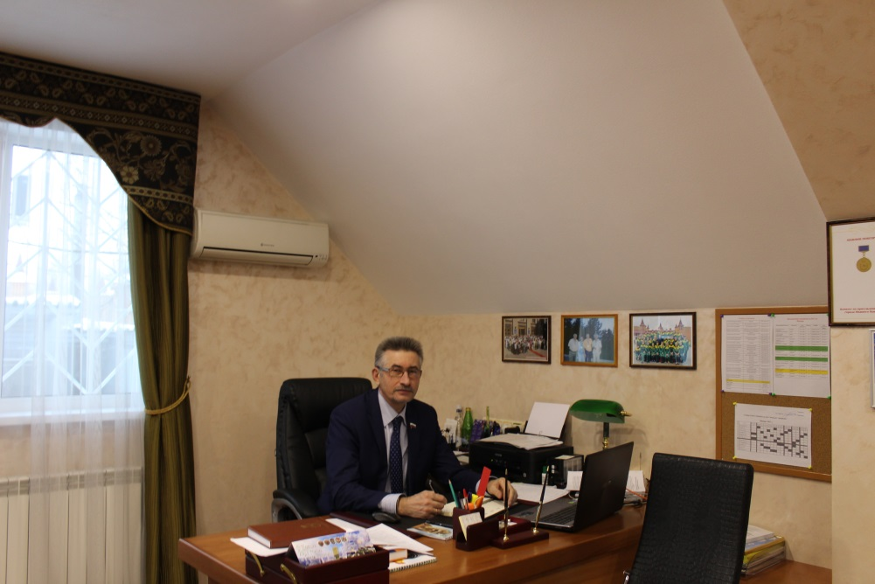
Отчет о деятельности депутата городской Думы города Нижнего Новгорода по муниципальному избирательному округу
Герасичкина Владимира Георгиевича
за период с января 2016 по декабрь 2016года
Адрес общественной приёмной
депутата городской Думы:
г. Нижний Новгород
Улица Ярошенко 7б
Часы приема:
каждый четверг по предварительной записи
с 13:00 до 18:00
тел. 213-71-00

Slide 2
В общественную приемную депутата за период с января 2016 года по 31 декабря 2016 года-
56 жителей Нижнего Новгорода, 14 обращений от общественных организаций, 21обращение от муниципальных бюджетных образовательных учреждений, 8 обращений от администрации районов
12 чел. с просьбой об оказании материальной помощи
30 чел. проконсультировано по проблемам ЖКХ
2 чел. с просьбой о благоустройстве придомовой территории
10чел. для получения юридической консультации
2чел. с вопросом о трудоустройстве
Дано 50 телефонных консультаций

Slide 3

За отчетный период, при поддержке
Владимира Герасичкина, организованы и проведены следующие мероприятия:
Поддержана инициатива распространения педагогического опыта лучших учителей Московского района города Нижнего Новгорода.

Slide 4
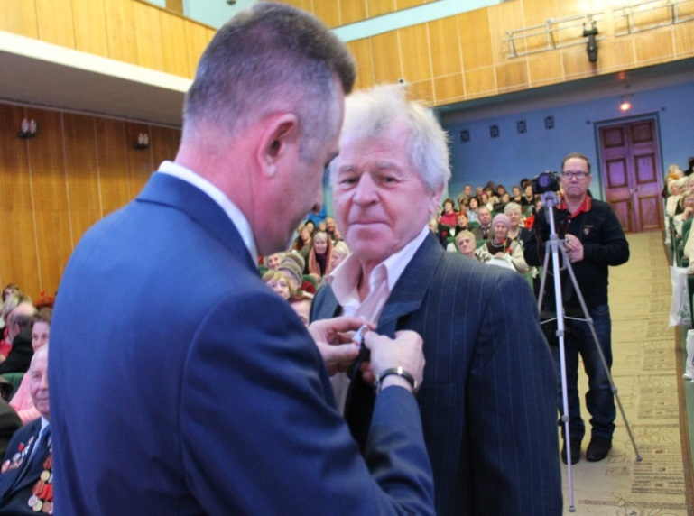
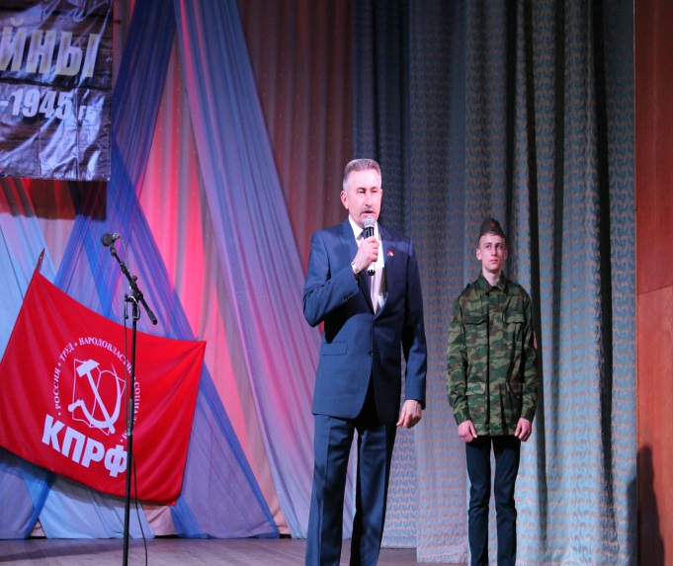
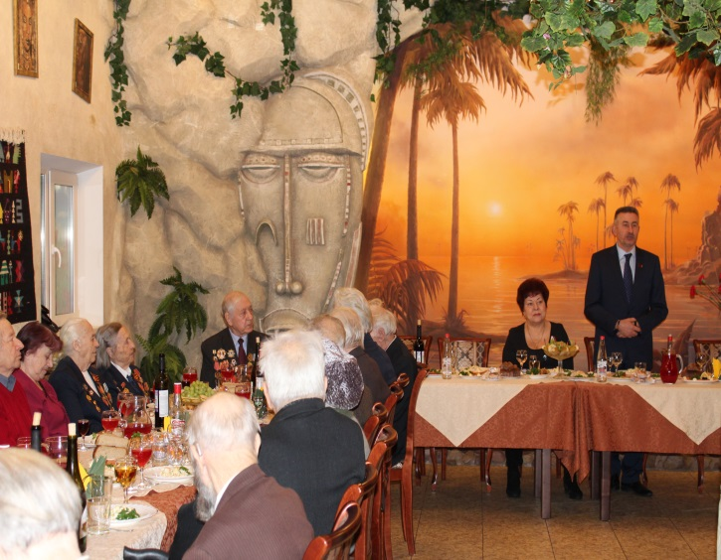
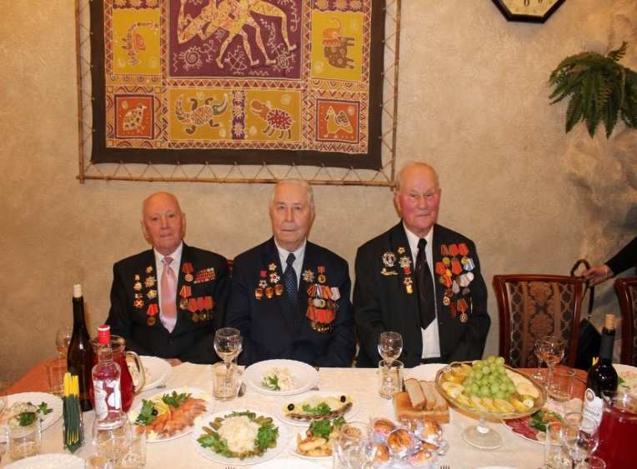
Организовано и проведено праздничное мероприятие с торжественным вручением памятных медалей ЦК КПРФ «Дети войны».
Организована и проведена встреча ветеранов Великой Отечественной войны

Slide 5


Поддержаны:
инициатива «О поздравлении ветеранов Великой Отечественной Войны с Днем защитника Отечества», Совета ветеранов войны и труда микрорайона Орджоникидзе,работа отчетной конференции совета ТОС микрорайона Орджоникидзе,работа отчетной конференции совета ТОС «Авиационный»,инициатива по проведению праздничных мероприятий, посвященных Дню 8 марта ТОС «Калининский», была оказана благотворительная помощь в организации и проведении новогодних мероприятий для ветеранов ТОС поселков Новый и Кооперативный

Slide 6
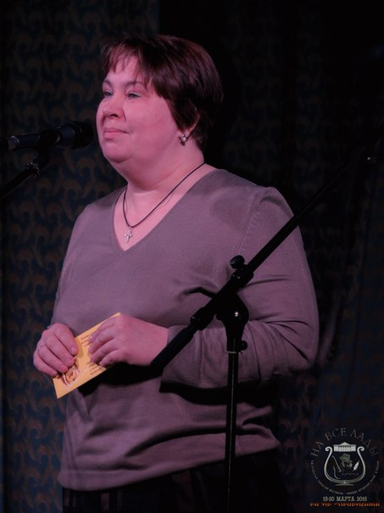
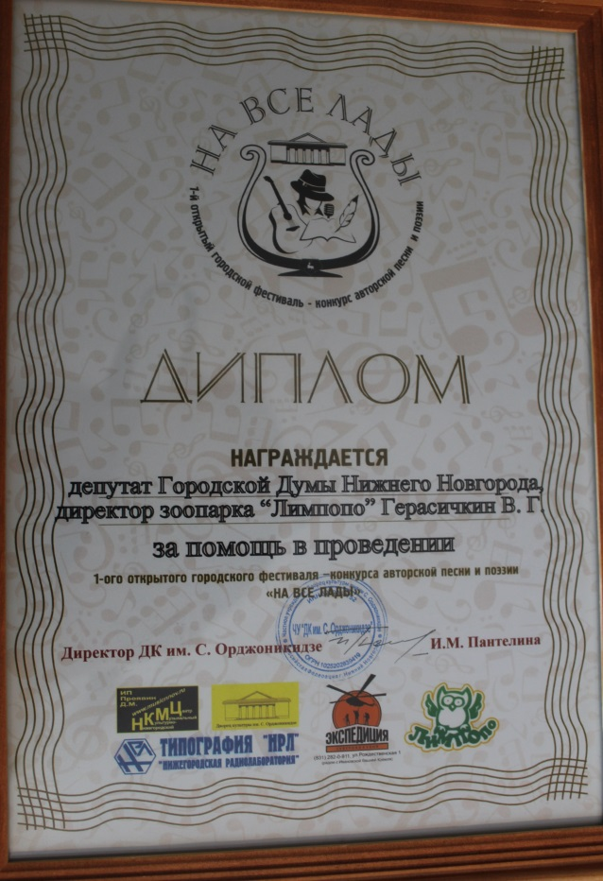
Организована встреча, а также экскурсия по зоопарку « Лимпопо», официальной делегации из города-побратима Минска (Республика Беларусь).
Оказана помощь в проведении 1-ого открытого городского фестиваля-конкурса авторской песни и поэзии «На все лады» (19.03.16-20.03.16)

Slide 7

Оказана спонсорская помощь Государственному бюджетному учреждению «Комплексный центр социального обслуживания населения Московского района города Нижнего Новгорода»
в организации экскурсионной поездки в город Семенов
Нижегородской области для детей, оказавшихся в трудной жизненной ситуации и социально опасном положении, детей с ограниченными возможностями здоровья, детей из многодетных семей.

Slide 8
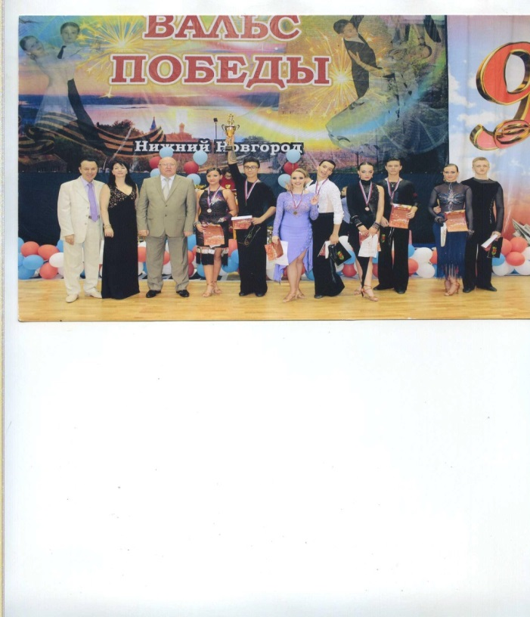
Оказана помощь библиотеке А.Пешкова
"Весенние приключения детской книги в Нижнем Новгороде", в качестве призов библиотека преподносила печатную продукцию и билеты в зоопарк «Лимпопо»
Оказана поддержка Союзу танцевального спорта России Танцевально-спортивному клубу «Натали» во вручении призов участникам Всероссийского традиционного конкурса «Вальс победы-2016»

Slide 9
Оказана помощь в поощрении участников IV Российско-Французского детского фестиваля-конкурса ансамблевого музицирования "Концертино"

Slide 10
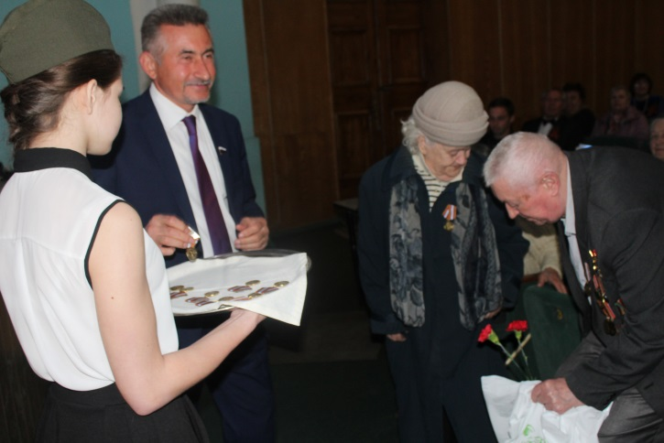
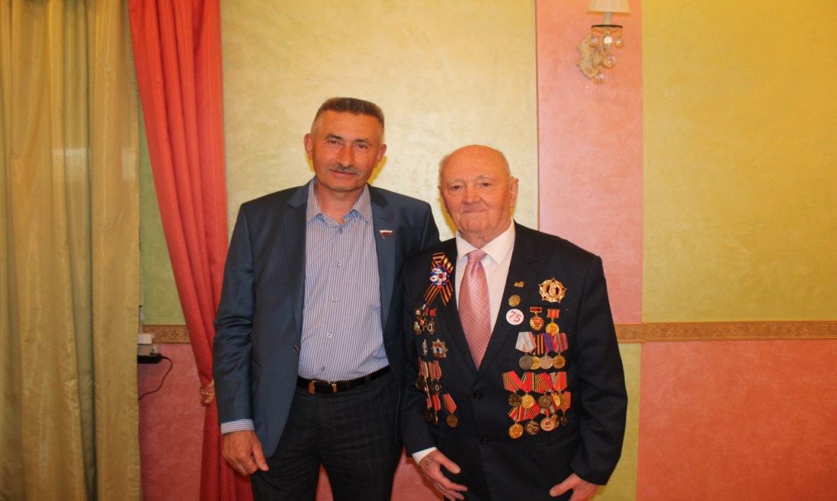
Организовано и проведено праздничное мероприятие для «детей войны» с торжественным вручением памятных медалей ЦК КПРФ «Дети войны»
Организовано поздравление с 90-летним юбилеем участника Великой Отечественной войны Лукоянова Юрия Михайловича.

Slide 11
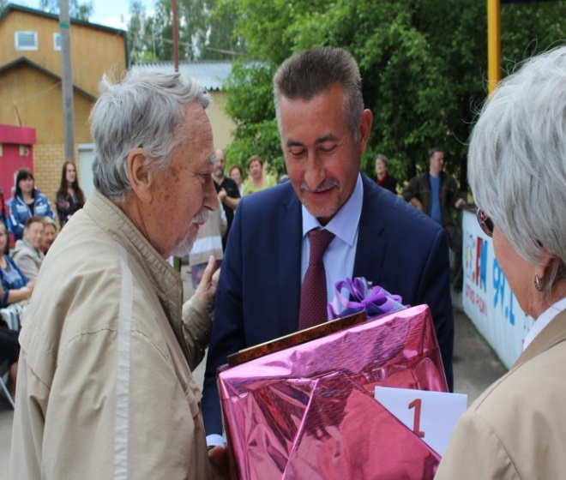
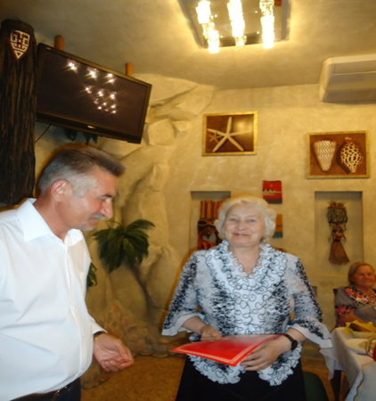
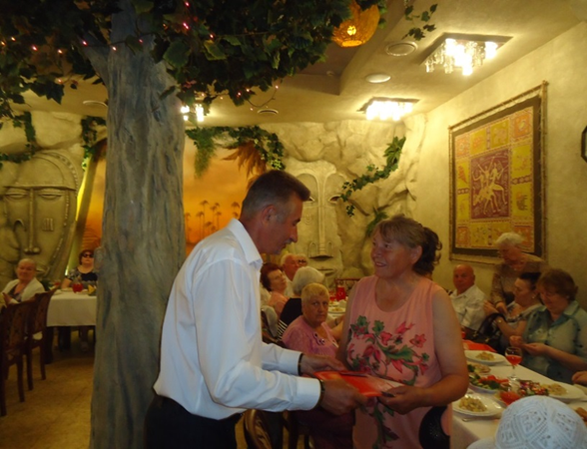
Организовано и проведено торжественное награждение ценными призами победителей районного фотоконкурса «Счастливы в Нижнем Новгороде».
К награждению были представлены три супружеские пары состоящие в браке более 50-ти лет, с активной жизненной позицией, достигшие результатов в различных сферах деятельности, и внесшие весомый вклад в развитие города Нижнего Новгорода и Московского района. Поощрительные призы получили восемь супружеских пар.
Организовано и проведено очередное праздничное мероприятие для «детей войны» с торжественным вручением памятных медалей ЦК КПРФ «Дети войны».

Slide 12
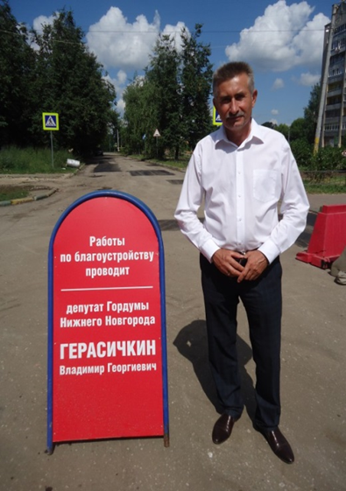
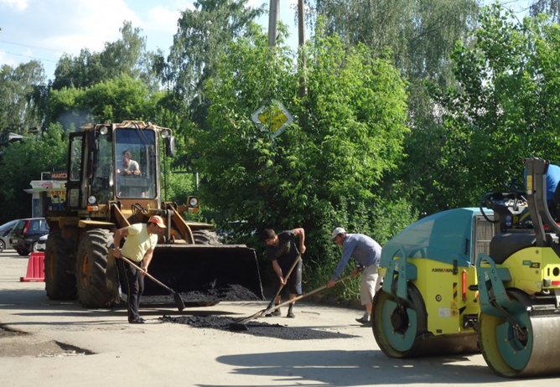
Оказана помощь и содействие в благоустройстве территории Московского района г. Нижнего Новгорода: приведено в порядок дорожное асфальтовое покрытие в районе бульвара Авиастроителей в границах улиц: Баранова, Ярошенко, Чаадаева.

Slide 13

Оказана помощь в организации учебно-воспитательного процесса, укреплении материально-технической базы, подготовке образовательных учреждений Московского района к новому 2016-2017 учебному году

Slide 14
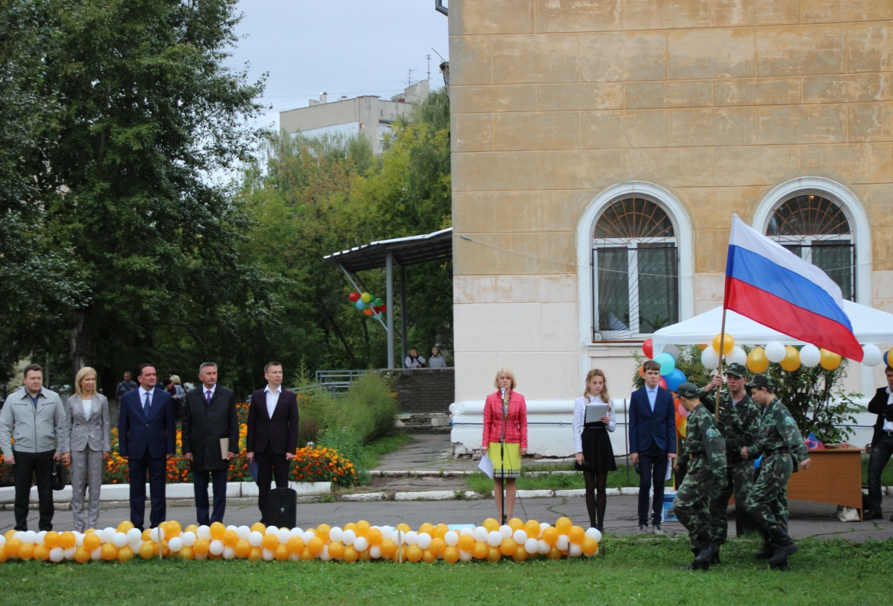

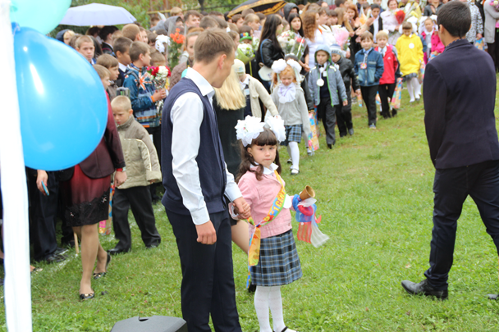

Организовано бесплатное посещение зоопарка «Лимпопо» для детей 6ти-7ми лет, приуроченное ко Дню знаний
Организована акция "Делай добро рядом", где все средства от посещения зоопарка «Лимпопо» потрачены на ремонт школы №69

Slide 15
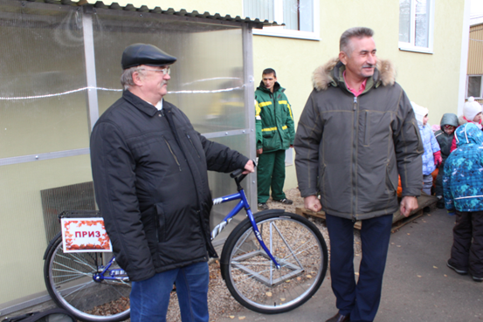
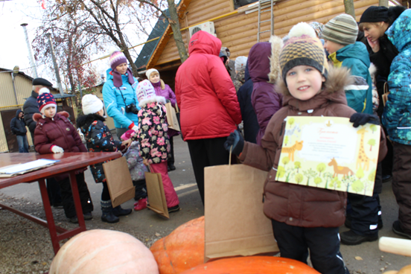
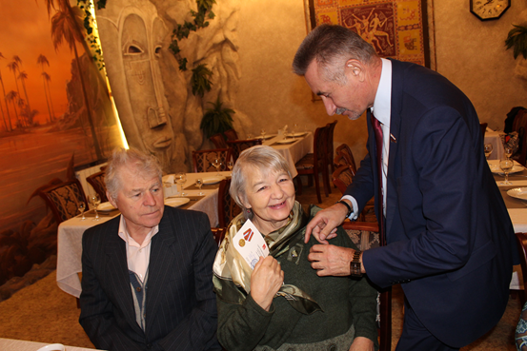
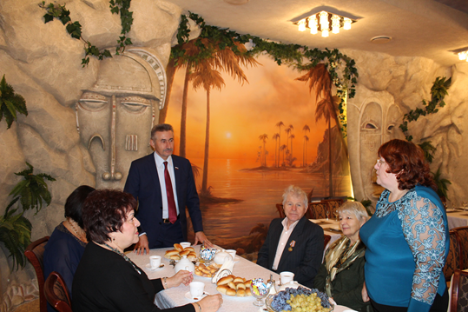
Организован конкурс и вручен Ценный приз и подарки за сбор урожая
Состоялось Мероприятие с вручением медалей ЦК КПРФ «Дети войны», приуроченное к празднованию Дня народного единства

Slide 16
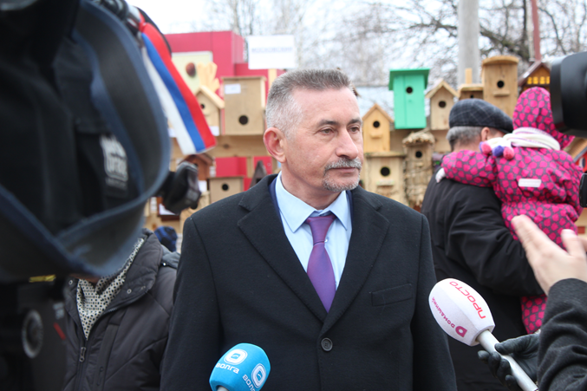
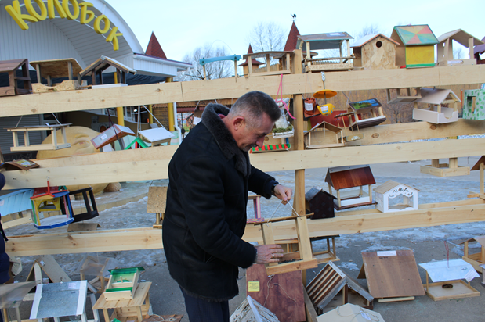
Проведен Экологический конкурс «Синичкин день», все кормушки, оставшиеся в зоопарке после празднования которого, были повешены во дворы всех районов города.

Slide 17
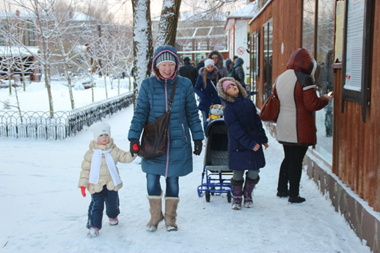
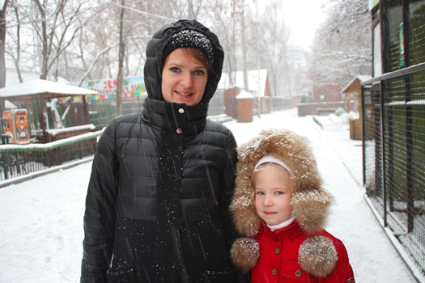
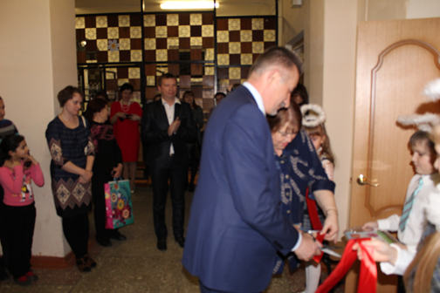
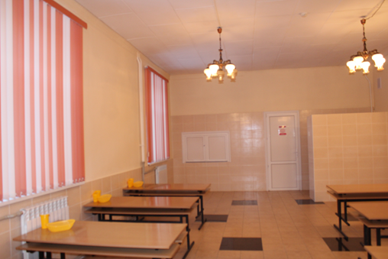
Сделан Подарок ко «Дню матери» в виде
Бесплатного посещения зоопарка «Лимпопо»
Состоялось торжественное открытие школьной столовой «МБОУ школа №69» после ремонта, инициатором которого является Владимир Герасичкин.

Slide 18

Благодарность депутату Владимиру Герасичкину от МБОУ «Школа №69»

Slide 19
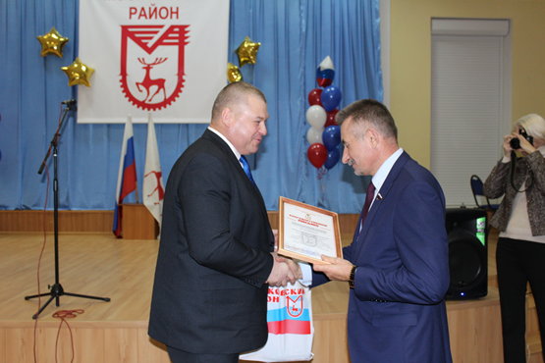
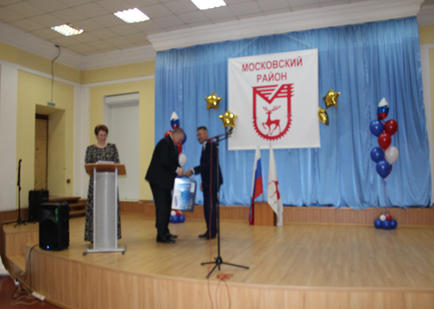
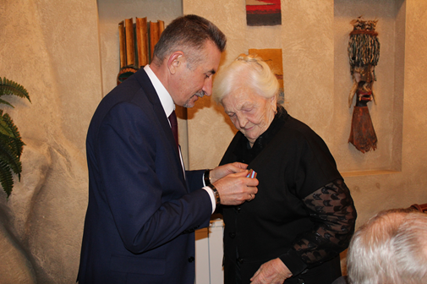
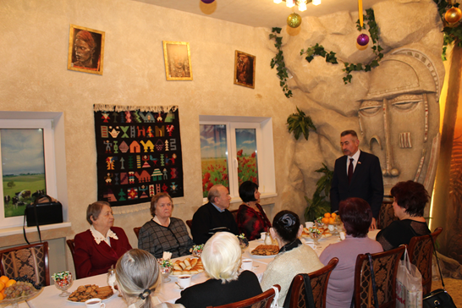
Принял участие в праздновании 46-ти летия со дня образования Московского района
На мероприятии, приуроченном ко Дню Конституции РФ вручены памятные медали ЦК КПРФ«Дети Войны»

Slide 20
Резервный фонд Администрации города Нижнего Новгорода (500000 рублей)
был направлен на Ремонт столовой 300000, 150000 на замену и
установку окон и дверных перекрытий в МБОУ Школа №69 Московского района г. Нижнего Новгорода
50000-Установка спортивного оборудования на детских площадках ул. Федосеенко дом №11, №32 Сормовского района г. Нижнего Новгорода.
Владимир Георгиевич Герасичкин является заместителем председателя постоянной комиссии по экологии , членом рабочей группы по разработке и реализации программы «Развития парков города Нижнего Новгорода», а так же входит в состав постоянной комиссии по социальной политике.

Slide 21
Личные денежные средства депутата были распределены следующим образом:
Материальная помощь гражданам
Благотворительная помощь администрации Московского района | 5000 | 04.02.16
Праздничное мероприятие для детей войны | 15000 | 16.02.16
Организация встречи участников ВОВ | 20000 | 19.02.16
Поддержка ТОС «Орджоникидзе» в организации поздравления ветеранов ВОВ с Днем защитника Отечества и Международным женским днем 8 марта | 5000 | 01.02.16
Поддержка ТОС «Орджоникидзе» в работе отчетной Конференции | 2500 | 15.02.16
Поддержка ТОС «Авиационный» в работе отчетной Конференции | 3000 | 24.02.16
Поддержка ТОС «Калининский» в организации и проведения праздничных мероприятий , посвященных дню 8 марта | 3000 | 25.02.16
торжественный прием делегации из Минска с последующей экскурсией по зоопарку 26.02.16 | 8057 | 26.02.16
Поддержка бардовской песни (19-20.03.16)» на все лады» | 3000 | 19-20.02.16
спонсорская помощь в организации экскурсии в Семенов ГБУ «КЦС» Московского района (21.03.16) | 5000 | 21.03.16
Оказана благотворительная помощь в виде предоставления книгоиздательской продукции Детской музыкальной школе №12 им. П.И Чайковского для награждения участников VI Российско –Французского фестиваля-конкурса ансамблевого музицирования «Концертино» | 10 книг, посещение зоопарка группой | 04.05.16-06.05.16
Оказана поддержка Союзу танцевального спорта России Танцевально-спортивному клубу Натали во вручении призов участникам Всероссийского традиционного конкурса «Вальс победы-2016» | Печатная, сувенирная продукция зоопарка | 8 мая
Праздничное мероприятие с вручением памятных медалей «Дети войны» | 175780 | 05 мая
Поздравление участника ВОВ Лукоянова Ю.М. С 90-летним юбилеем | 2128 | 18.05.16
Организация и проведение районного фото-конкурса «Счастливы в Нижнем Новгороде» | 17000 | 12.06.2016
Праздничное мероприятие с вручением памятных медалей «Дети войны» | 20000 | 23.06.2016
Праздничное мероприятие с вручением памятных медалей «Дети войны» | 20000 | 07.07.2016
Оказана помощь и содействие в благоустройстве Московского района | 1000.000 | Июль 2016
Оказана помощь в организации учебно-воспитательного процесса, укреплении материально-технической базы, подготовке образовательных учреждений Московского района к новому 2016-2017 учебному году | 10000 | 26.08.2016
Организовано бесплатное посещение зоопарка «Лимпопо» для детей 6ти-7ми лет, приуроченное ко Дню знаний |  | 01.09.2016
акция "Делай добро рядом", средства от посещения зоопарка «Лимпопо» идут на ремонт школы №69 | 317900 | 25.09.2016
Билеты в зоопарк ко дню Учителя 2016 -15 шт. | 7500 | 03.10.2016
Благотворительная помощь Общественной организации репрессированных | 2500 | 25.10.2016
Ценный приз и подарки за сбор урожая | 13500 | 01.11.2016
Вручение памятных медалей «Дети Войны» с последующим чаепитием | 8000 | 02.11.2016
Экологический конкурс «Синичкин день» |  | 13.11.2016
Напоминание об экологическом воспитании молодежи «Кормушки во все дворы города» |  | 24.11.2016
Подарок для матерей города и области «Бесплатное посещение зоопарка» |  | 26,27 ноября 2016
Подарок школе №69 в честь открытия обеденного зала | 15200 | 08.12.2016
Подарок к 46-ти летию Московского района | 10000 | 09.12.2016
Вручение памятных медалей «Дети Войны» с последующим чаепитием | 8000 1.697.065 | 12/12/2016

